Slide 1

新闻理念的嬗变及其传媒经营模式
吴瑶 沈丹洪

Slide 2
第一部分： 新闻理念的嬗变
吴瑶

Slide 3
CNN简介
1980年6月1日，美国传媒巨人泰德·特纳创办了世界上第一家24小时播放新闻的“有线电视网”（Cable News Net简称CNN），经过20多年的努力，CNN已经成为目前世界上影响力最大的传媒机构之一。
凭着遍布全球重要城市的记者站的努力，CNN(美国有线新闻网)每天都能获得并及时播出充沛的新闻和信息，它已经超过英国路透社，跃升为举世最大的新闻收集、播出机构。2001年9．11事件、2003年伊拉克战争，2014年马航MH370事件， CNN国际新闻报道都成为国际电视传媒的主要新闻来源。其传播策略引起国际传播学界的广泛关注。
CNN 的风头之劲以至于还出现了“CNN效果”一词。 “CNN 效果”是指电视现场及时进行全球传播,由此导致对国家政策的影响。

Slide 4
西方核心新闻理念构成和发展
在西方新闻业作为一种职业的特殊语境中,新闻理念可以被看作是一个特定团体所特有的信仰体系
自由主义理论的新闻理念
社会责任理论的新闻理念
新闻专业主义
宏观层面的新闻理念:新闻自由
中观层面的新闻理念:传媒职责
微观层面的新闻理念:职业规范

Slide 5
一、受众：精英受众是CNN受众理论的核心
CNN总裁特德·特纳在创办新闻网之初，就十分明确首批受众主要是政治家、企业家和中产阶级，在初始阶段不惜一切代价扩大订户。

Slide 6
二、共享：以美国价值观和利益需求来构筑国际新闻秩序，是CNN传播理论的核心
1．注重国际新闻从单向到双向交流
CNN 是国际电视的开创者。从创建之初,特纳就将其视为国际传播机构,在世界各地广派记者,目标是全球受众。
2．重视合作伙伴的信息交流
如果说分工是运作方式的手心，那么合作便是运作方式的手背。手心、手背
合起来才是完整的运作方式。
3．重视美国政府的支持
CNN十分重视美国宣传及联邦政府的社会控制，对美国总统和全国的重大决定往往采用现场直播或即时播报的方式。
敢于打破常规帮助政府解决棘手的难题。
世界报道会等重要活动事前征求联邦政府意见，以争取支持，使其成为国际传媒界重要的美国政府讲坛。

Slide 7
三、时效：时效性是CNN国际新闻报道“先入为主”的重要传播策略
新闻时效，是指事件发生的时刻同新闻发生的时刻之间的时间差距。它是构成新闻价值的重要因素之一。
1．在第一时间报道
从“TNT”到“NNN”
2．注重场景的权威性——精心安排新闻记者现场直播
电视中的新闻事件现场实景，极少人为因素。许多情况下，场景比语言更能凸现意义。
3．重视“议题设置”——精心编排即时深度报道
大众传播对某一新闻事件、新闻人物的高密度、大规模的报道和深度报道的跟进，往往成为人为的“新闻议题设置”。CNN则是美国大众传媒中最擅长此道的媒体之一。

Slide 8
四、把关：分众把关是CNN有效规避法律诉讼和压力集团干预的积极策略
CNN在新闻采编营运过程中的把关，是在美国法律框架范围内的自我约束和自我控制。其控制程度、手段和控制程序，深受美国的政治制度和文化背景影响。
1．注重自我审查
传播学的新闻社会控制理论认为，媒体的自我审查，能有效避免受到法律、组织、机构或压力集团从外部施力干预的后果。
2．遍布全球的委托审查
在传播学理论中，新闻可信性是基本要素之一。其原则主要有二，一是新闻来源的可信性必须由专家、学者、事件目击者或机构的代表加以验证；二是新闻媒体的可信性必须由新闻从业人员经年累月地反映事实或事件的真相。

Slide 9
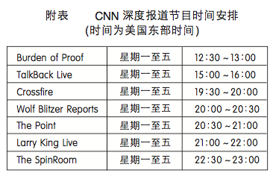
五、深度报道：增强媒体竞争力的有力武器
1、深度报道栏目在整体的节目安排中占很大比例。
2、它的各个栏目各从不同角度对一起重大事件作出分析,从而在整体上多角 度、多侧面地报道新闻。
CNN善于抓住重大事件,在大量背景事实的基础上挖掘深层次的原因和动机,并对事件的未来发展态势作出合理的预测分析。
3、CNN的网络新闻报道也非常重视深度报道, 它专门设有Specials一栏,对社会热点问题进行特别报道。

Slide 10
定位的变化：从时事要闻让位于娱乐新闻，再到严肃新闻的回归
初始：特纳在创办CNN 之初,就宣称要办一家“预报时代风云”的公司。并提出了“新闻至上、人靠边站”的著名口号。新闻是CNN的唯一主打内容,而国际化的视角、新闻至上的理念、独家报道和现场直播的操作手段是CNN 新闻报道的主要特点。
困境：进入新世纪之后,CNN开始面临困境。从内部看,在卖给了时代华纳公司之后,高层变动频繁,公司的裁员影响了士气,而过去 CNN 引以为豪的新闻报道也开始屡出差错。从外部看,美国乃至全球电视新闻市场的竞争开始愈演愈烈, CNN 的看家本领已经不再是其专利,特别是美国 FOX(福克斯)电视台的崛起,直接形成了对CNN的挑战。
变化：2001年 AOL和时代华纳合并后, 时代华纳开始抛弃了CNN 原有的企业文化和传播理念,开始以收视率和利润为唯一的追求指标,放弃了CNN 原有的新闻严肃性和深度,开始以低俗化来迎合大众口味。尽管 CNN 依然具有强大的全球影响力,但是其越来越明显的“政府传声筒”作用和民族主义立场,正在削弱这种影响。
回归：9 ·11事件后，CNN体会到秉持严肃性的重要 立即把握机会全力以赴， 寻求“ 新闻王国” 的第二春。

Slide 11
第二部分： 传媒经营模式
沈丹洪

Slide 12
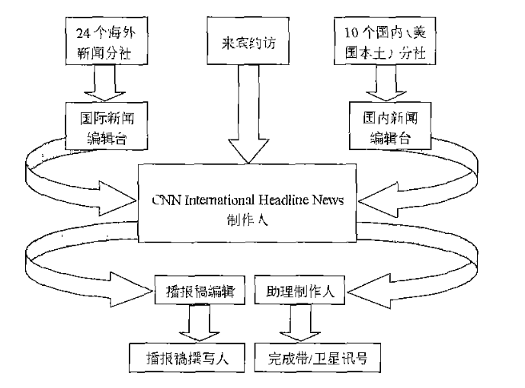
CNN组织框架

Slide 13
管理及操作方式特色
1、细致的专业分工和整体协调
CNN的记者是按区域分工的，在分管的区域内不管发生哪一方面的事都由这里的记者负责报道。
2、人力资源和信息资源共享
CNN分布在各记者站或各报道分部的记者，不是隶属于哪一个频道、哪一个部门、哪一个栏目的，他是属于全CNN的。
信息资源共享的运作体制：
建立内部信息渠道
发达的信息平台
开放的心态

Slide 14
CNN数字化改革
在保证传统领域优势的基础上,CNN在数字化平台上对内容进行更加优质的整合和推广,进一步巩固了其国际传播的强势地位。面对不同的传播方式、不同的新媒体终端,CNN都推出了一 系列十分具有针对性的改革措施:
1、门户网站建设。
2、iReport及客户端开发。
3、TV-Everywhere 多终端交互平台。
4、与社交媒体合作增强用户粘性。

Slide 15
对中国媒体国际传播的启示
1.内容为王,增强传统媒体的传播能力。
无论是专业的记者报道, 还是普通民众的iReport,对于电视新闻媒体而言,最重要的就是第一时间的现场画面。
2.增强整合传播的战略思维和资本运作能力。
传媒业作为创意性产业,需要通过金融支持才能实现企业的快速发展,相对于CNN等成熟媒体以及其背后的媒介“航母”,我国的媒介集团整体实力仍有一定差距,特别是在资本运作方面还需要提高。
3.增强合作与互动意识。
在国际传播领域,国内主流媒体纷纷在世界著名社交网络中注册账号,这是与受众最为直接的互动模式 。这种互动为我们国际传播提供了宝贵的用户数据,为因地制宜地改进传播方式提供了精确的参考。

Slide 16
参考文献：
殷俊,陈维璐,代静. 透视CNN的经营之道 [J]. 声屏世界. 2006 (02)
商建辉. CNN 从新生传媒到超级传媒 [J]. 传媒. 2007 (04)
邓涛. CNN的媒体运作之道 [J]. 现代视听. 2008 (11)
沈荟,宋浩然. CNN经营之道探析 [J]. 中国广播电视学刊. 2003 (02)
美国有线电视新闻网(CNN)管理与运作特色 [J]. 中国电视. 2005 (06)
胡沈明. 新闻工厂——CNN [J]. 声屏世界. 2003 (02)
唐颖. CNN国际新闻的传播策略 [J]. 新闻前哨. 2004 (04)
周俊 李玉洁. 西方核心新闻理念的构成与发展.[J].新闻学与传播学.2010(5)

Slide 17
谢谢观看！

